Slide 1
Touch Down UniRisk
05.12.18

Slide 2
Agenda
Die Idee
Die Umsetzung
Projektstand
Vorführung Projektstand (Spieler anmelden)
Eigene Eindrücke

Slide 3
Die Idee
Risiko

Slide 4
Die Umsetzung

Slide 5
Die Umsetzung
Anforderungsspezifikation
Fachliches Datenmodell
Architekturdokument
Testprotokolle

Slide 6
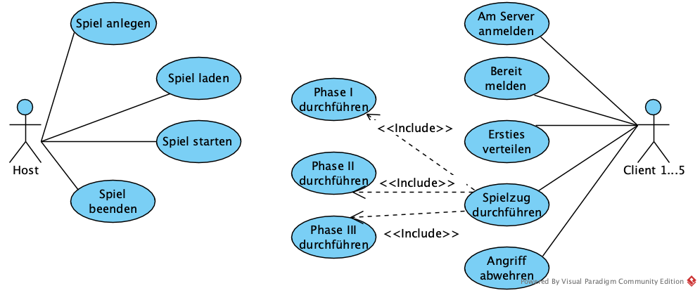
Anforderungsspezifikation

Slide 7
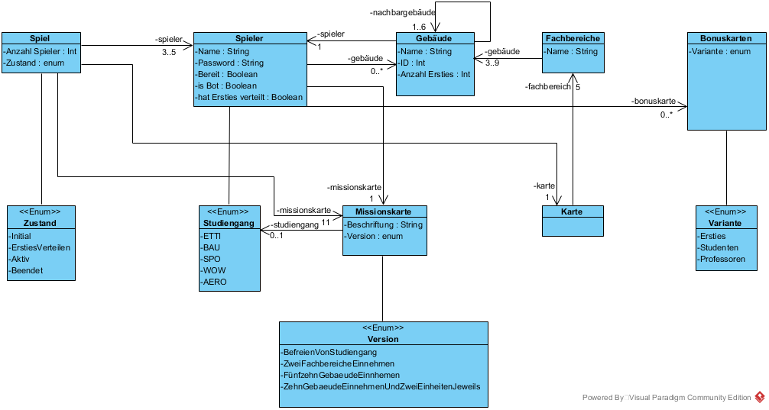
Fachliches Datenmodell

Slide 8
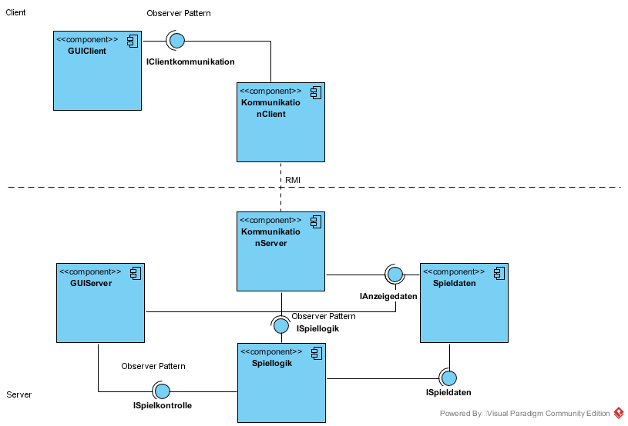
Architekturdokument

Slide 9
Testprotokolle

Slide 10
Projektstand

Slide 11
Vorführung Projektstand

Slide 12
Eigene Eindrücke

